Slide 1
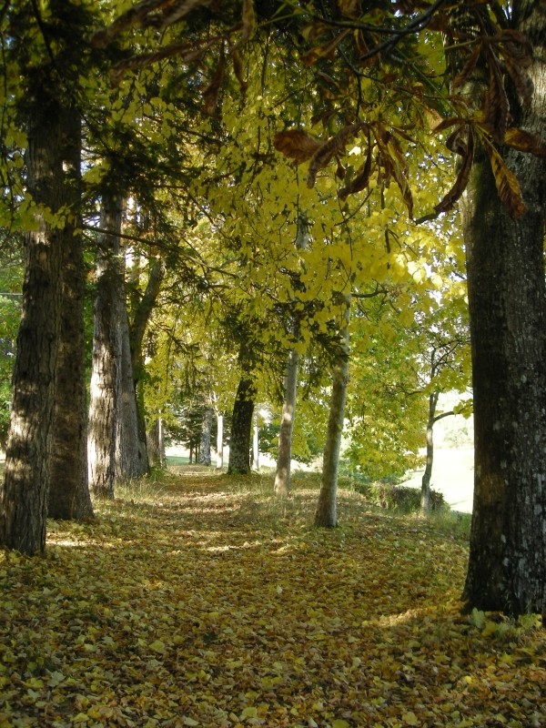
XXVIII DOMENICA
del tempo ordinario
9 ottobre 2016

Slide 2
Noi veniamo a Te

Slide 3
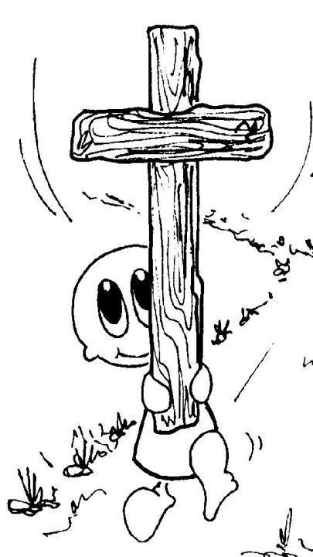
Noi veniamo a Te,
ti seguiamo, Signor,
solo tu
hai parole
di vita.

Slide 4
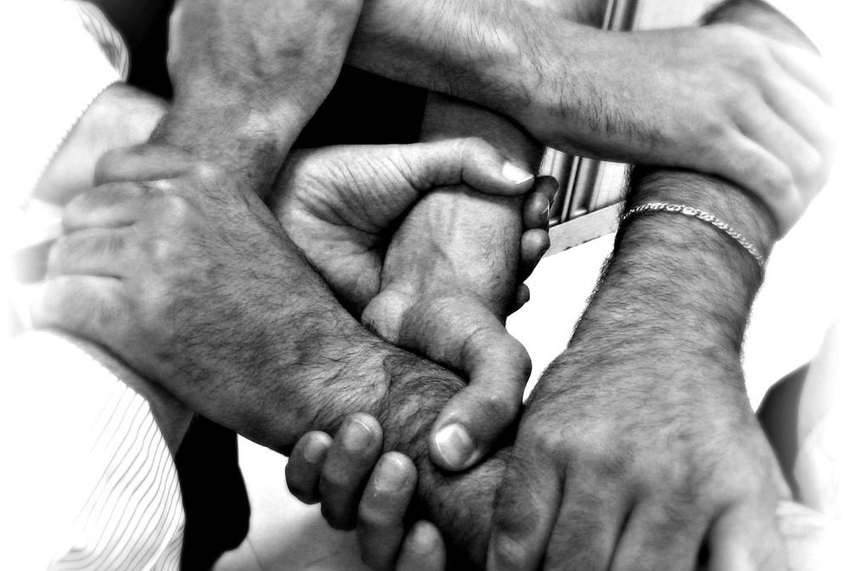
E rinascerà
dall’incontro con te
una nuova umanità.

Slide 5
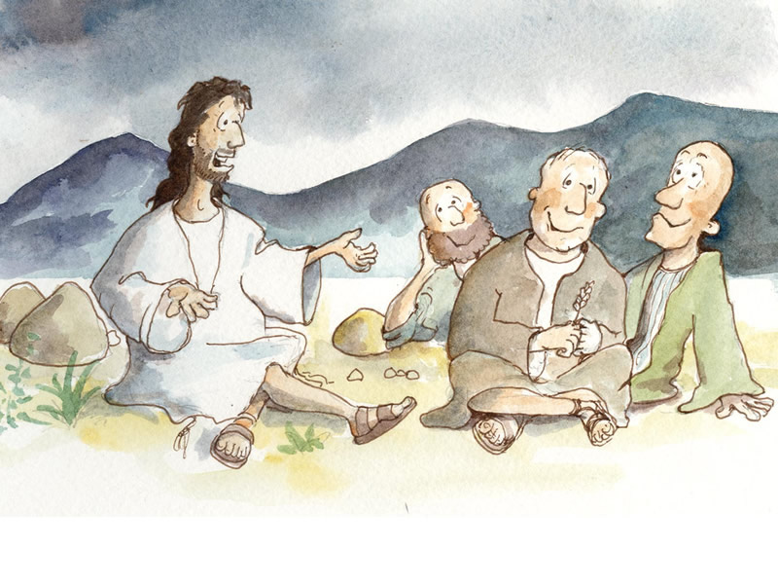
Tu, maestro degli uomini,
Tu ci chiami all’ascolto

Slide 6
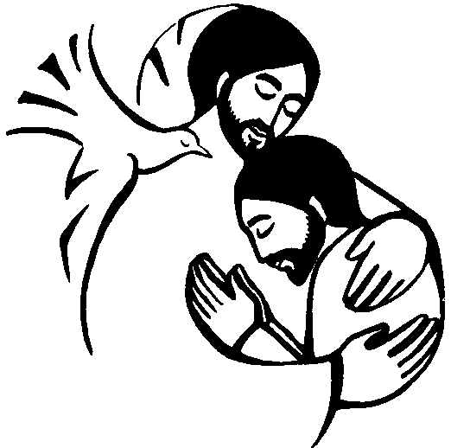
e rinnovi con noi
l’alleanza d’amore infinito.

Slide 7
Noi veniamo a Te,
ti seguiamo, Signor,
solo tu
hai parole
di vita.

Slide 8
E rinascerà
dall’incontro con te
una nuova umanità.

Slide 9
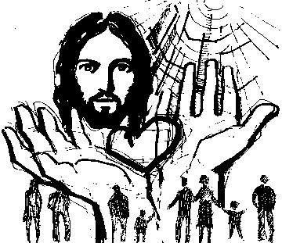
Tu, speranza degli uomini,
Tu ci apri alla vita,

Slide 10
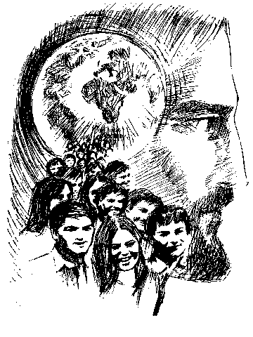
e rinnovi per noi
la promessa del mondo futuro.

Slide 11
Noi veniamo a Te,
ti seguiamo, Signor,
solo tu
hai parole
di vita.

Slide 12
E rinascerà
dall’incontro con te
una nuova umanità.

Slide 13
Nel nome del Padre, e del Figlio
e dello Spirito Santo.
                Amen.
La grazia del Signore nostro Gesù Cristo,
l’amore di Dio Padre
e la comunione dello Spirito Santo
siano con tutti voi.
E con il tuo spirito.

Slide 14
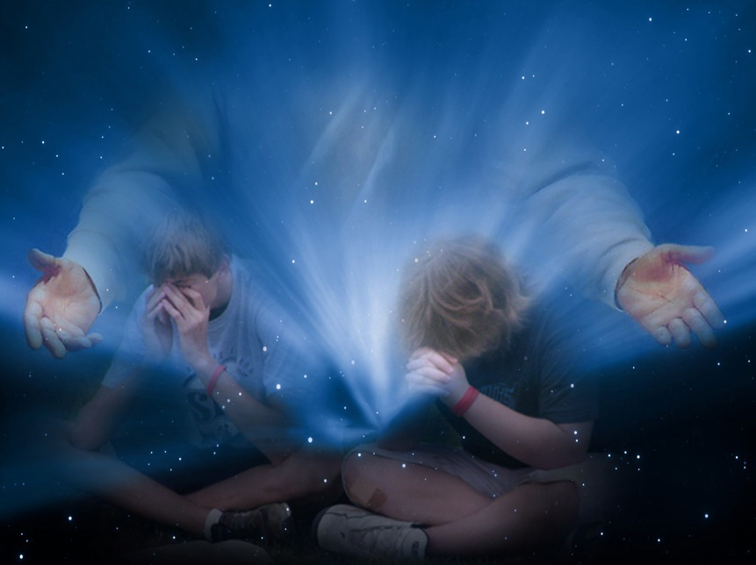
Nel nome del Padre, e del Figlio
e dello Spirito Santo.
Amen.
La grazia del Signore nostro
Gesù Cristo, l’amore di Dio Padre
e la comunione dello Spirito Santo
siano con tutti voi.
E con il tuo spirito.

Slide 15
Confesso a Dio Onnipotente
e a voi fratelli che ho molto peccato in pensieri,
parole, opere e omissioni.
Per mia colpa, mia colpa,
mia grandissima colpa,
e supplico la Beata sempre Vergine Maria, gli angeli, i Santi
e voi fratelli di pregare per me
il Signore Dio nostro.

Slide 16
Dio, Padre buono,
che ci perdona sempre
quando siamo pentiti di vero cuore, abbia misericordia di noi,
perdoni i nostri peccati
e ci conduca alla vita eterna.
Amen.

Slide 17
Gloria a Dio nell'alto dei cieli
e pace in terra
agli uomini di buona volontà.
Noi ti lodiamo, ti benediciamo,
ti adoriamo, ti glorifichiamo,
ti rendiamo grazie
per la tua gloria immensa,
Signore Dio, Re del Cielo,
Dio Padre Onnipotente.

Slide 18
Signore, Figlio unigenito,
Gesù Cristo, Signore Dio,
Agnello di Dio, Figlio del Padre,
tu che togli i peccati del mondo,
abbi pietà di noi;
tu che togli i peccati del mondo,
accogli la nostra supplica;
tu che siedi alla destra del Padre,
abbi pietà di noi.

Slide 19
Perché tu solo il Santo,
tu solo il Signore,
tu solo l'Altissimo,
Gesù Cristo,
con lo Spirito Santo:
nella gloria di Dio Padre.
Amen.

Slide 20
O Dio, fonte della vita temporale ed eterna, fa' che nessuno di noi ti cerchi solo per la salute del corpo: ogni fratello in questo giorno santo torni a renderti gloria per il dono della fede, e la Chiesa intera sia testimone della salvezza che tu operi continuamente in Cristo tuo Figlio. Egli è Dio, e vive e regna con te, nell'unità dello Spirito Santo, per tutti i secoli dei secoli. Amen.

Slide 21
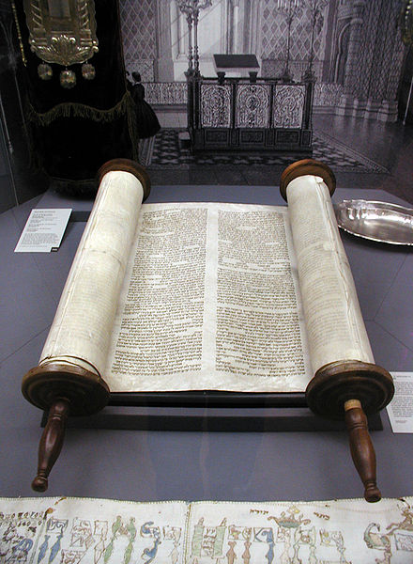
Liturgia
della
PAROLA

Slide 22
Dal secondo libro dei Re
In quei giorni, Naamàn, il comandante dell’esercito del re di Aram, scese e si immerse nel Giordano sette volte, secondo la parola di Elisèo, uomo di Dio, e il suo corpo ridivenne come il corpo di un ragazzo; egli era purificato dalla sua lebbra.

Slide 23
Tornò con tutto il seguito da Elisèo, l’uomo di Dio; entrò e stette davanti a lui dicendo: «Ecco, ora so che non c’è Dio su tutta la terra se non in Israele. Adesso accetta un dono dal tuo servo». Quello disse: «Per la vita del Signore, alla cui presenza io sto, non lo prenderò». L’altro insisteva perché accettasse, ma egli rifiutò.

Slide 24
Allora Naamàn disse: «Se è no, sia permesso almeno al tuo servo di caricare qui tanta terra quanta ne porta una coppia di muli, perché il tuo servo non intende compiere più un olocausto o un sacrificio ad altri dèi, ma solo al Signore».
Parola di Dio.
Rendiamo grazie a Dio.

Slide 25
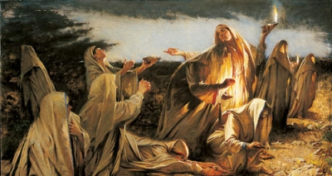
Salmo responsoriale
Cantiamo al Signore,
grande è la sua gloria.
Il Signore
ha rivelato ai popoli
la sua giustizia.
Cantate al Signore un canto nuovo, perché ha compiuto meraviglie. Gli ha dato vittoria la sua destra e il suo braccio santo.

Slide 26
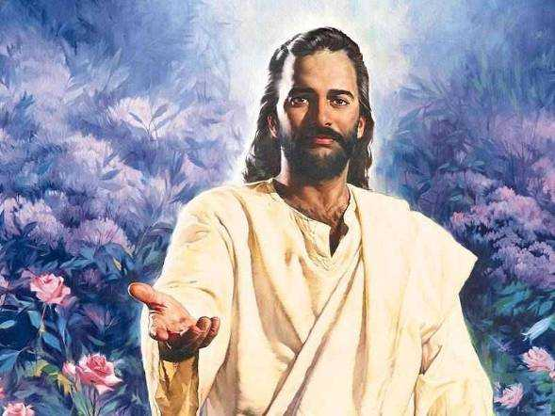
Il Signore
ha rivelato ai popoli
la sua giustizia.
Il Signore ha fatto conoscere la sua salvezza, agli occhi delle genti ha rivelato la sua giustizia. Egli si è ricordato del suo amore, della sua fedeltà alla casa d’Israele.

Slide 27
Il Signore
ha rivelato ai popoli
la sua giustizia.
Tutti i confini della terra hanno veduto la vittoria del nostro Dio. Acclami il Signore tutta la terra, gridate, esultate, cantate inni!

Slide 28
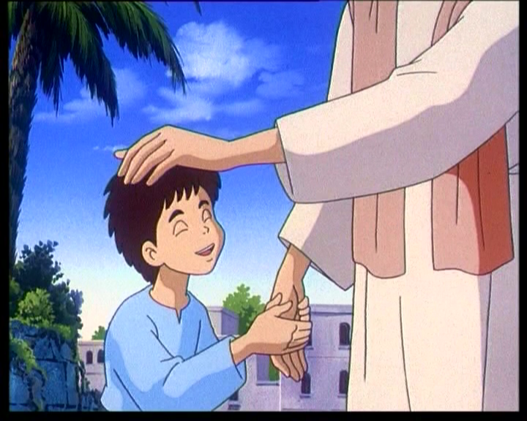
Alleluia
In ogni cosa rendete grazie: questa infatti è volontà di Dio in Cristo Gesù verso di voi.

Slide 29
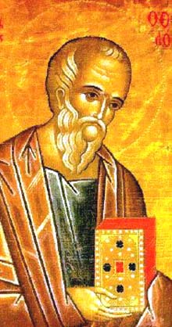
Il Signore sia con voi.
E con il tuo spirito.
Dal Vangelo
secondo Luca.
Gloria a te, o Signore.

Slide 30
il cammino verso Gerusalemme, Gesù attraversava la Samarìa e la Galilea.
Entrando in un villaggio, gli vennero incontro dieci lebbrosi, che si fermarono a distanza e dissero ad alta voce: «Gesù, maestro, abbi pietà di noi!». Appena li vide, Gesù disse loro: «Andate a presentarvi ai sacerdoti». E mentre essi andavano, furono purificati. Uno di loro, vedendosi guarito, tornò indietro lodando Dio a gran voce, e si prostrò davanti a Gesù, ai suoi piedi, per ringraziarlo. Era un Samaritano.
Ma Gesù osservò: «Non ne sono stati purificati dieci? E gli altri nove dove sono? Non si è trovato nessuno che tornasse indietro a rendere gloria a Dio, all’infuori di questo straniero?». E gli disse: «Àlzati e va’; la tua fede ti ha salvato!».

Slide 36
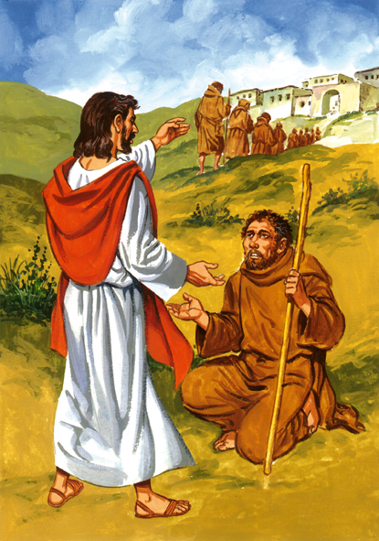
Parola
del
Signore.
Lode a te, o Cristo.

Slide 38
Credo in un solo Dio,
Padre onnipotente,
creatore del cielo e della terra,
di tutte le cose visibili e invisibili.

Slide 39
Credo in un solo Signore, Gesù Cristo, unigenito Figlio di Dio,
nato dal Padre prima di tutti i secoli:
Dio da Dio, Luce da Luce,
Dio vero da Dio vero,
generato, non creato,
della stessa sostanza del Padre;
per mezzo di lui
tutte le cose sono state create.

Slide 40
Per noi uomini
e per la nostra salvezza discese dal cielo, e per opera dello Spirito santo
si è incarnato
nel seno della vergine Maria
e si è fatto uomo.
Fu crocifisso per noi sotto Ponzio Pilato, morì e fu sepolto.
Il terzo giorno è risuscitato,
secondo le Scritture, è salito al cielo, siede alla destra del Padre.

Slide 41
E di nuovo verrà, nella gloria,
per giudicare i vivi e i morti,
e il suo regno non avrà fine.

Slide 42
Credo nello Spirito Santo,
che è Signore e dà la vita,
e procede dal Padre e dal Figlio.
Con il Padre e il Figlio è adorato
e glorificato,
e ha parlato per mezzo dei profeti.

Slide 43
Credo la Chiesa,
una santa cattolica e apostolica.
Professo un solo battesimo
per il perdono dei peccati.
Aspetto la risurrezione dei morti
e la vita del mondo che verrà.
Amen.

Slide 44

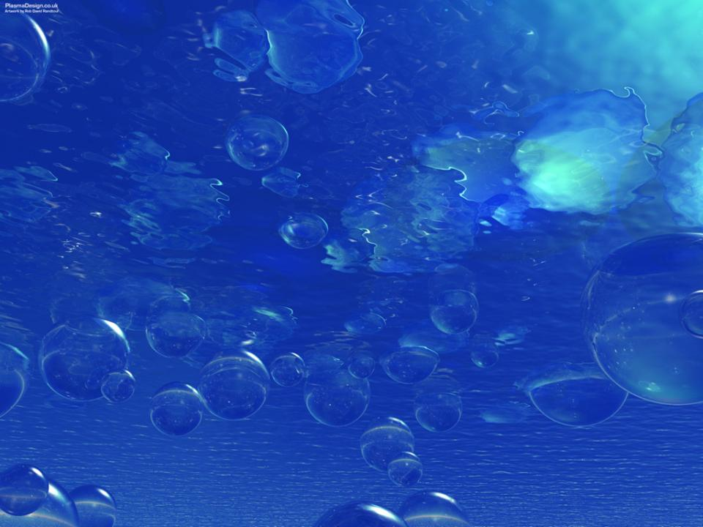
ACQUA SIAMO NOI

Slide 45
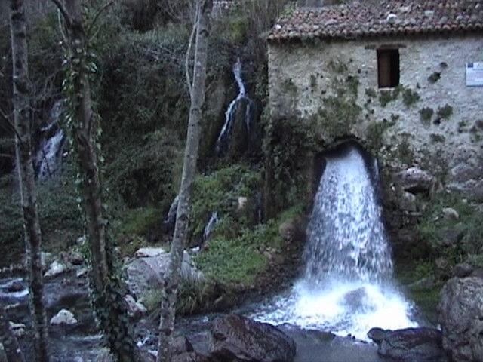
Acqua siamo noi,
dall'antica Sorgente
veniamo,

Slide 46
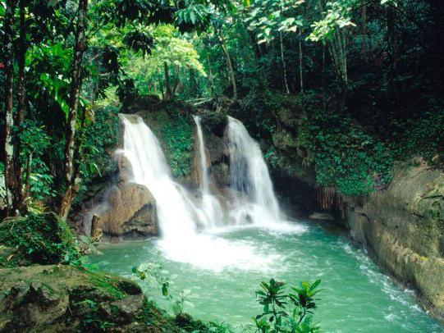
fiumi siamo noi
se i ruscelli
si mettono insieme,

Slide 47
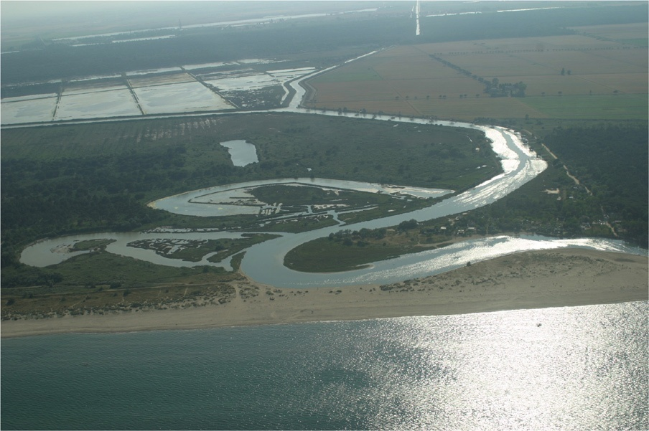
mari siamo noi
se i torrenti
si danno la mano,

Slide 48
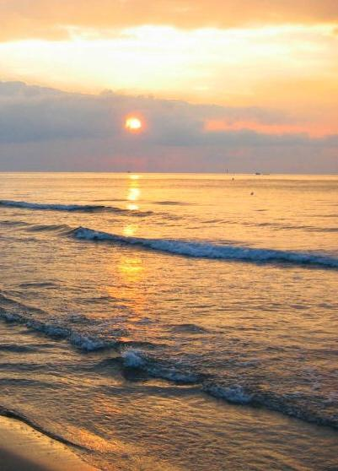
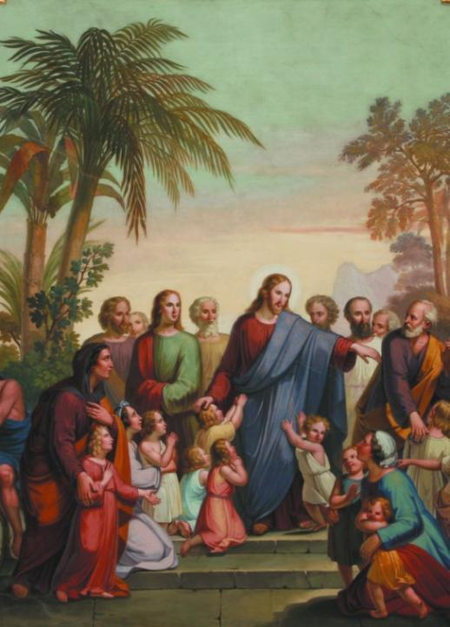
vita nuova c'è
se Gesù è in mezzo
a noi.

Slide 49
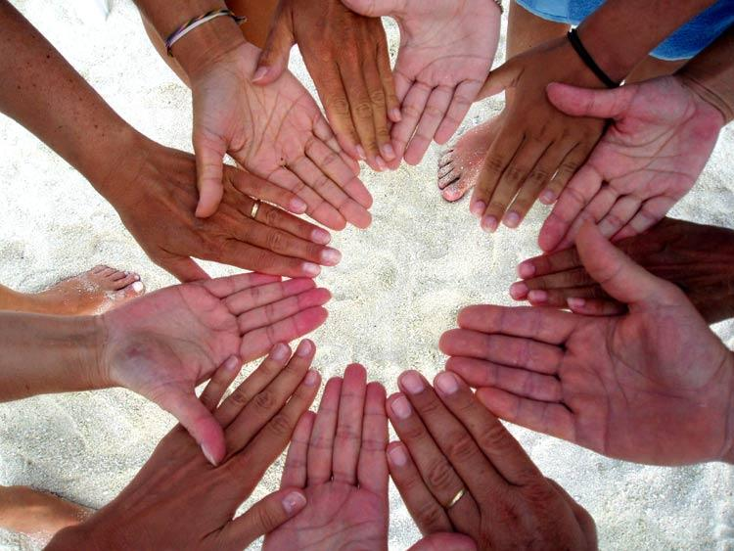
E allora diamoci la mano
e tutti insieme camminiamo
ed un oceano di pace nascerà.

Slide 50
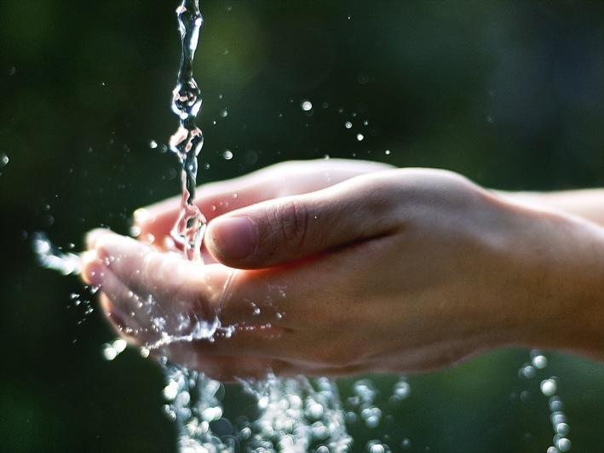
E l'egoismo cancelliamo
un cuore limpido sentiamo
è Dio che bagna
del suo amor l'umanità.

Slide 51
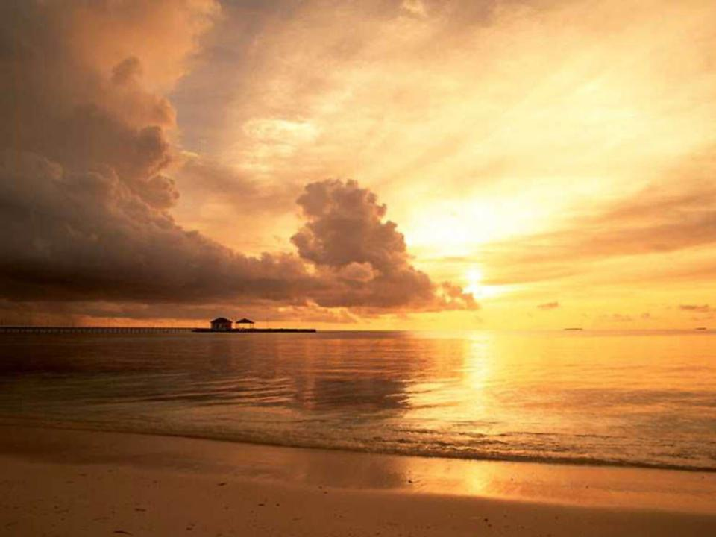
Su nel cielo c'è
Dio Padre che vive per l'uomo
crea tutti noi
e ci ama di amore infinito,

Slide 52
figli siamo noi e fratelli di Cristo Signore,
vita nuova c'è
quando Lui è in mezzo a noi.

Slide 53
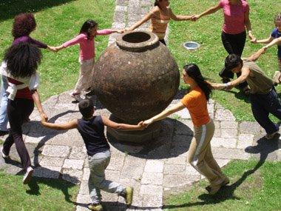
E allora diamoci la mano
e tutti insieme camminiamo
ed un oceano di pace nascerà.

Slide 54
E l'egoismo cancelliamo
e un cuore limpido sentiamo
è Dio che bagna
del suo amor l'umanità.

Slide 55
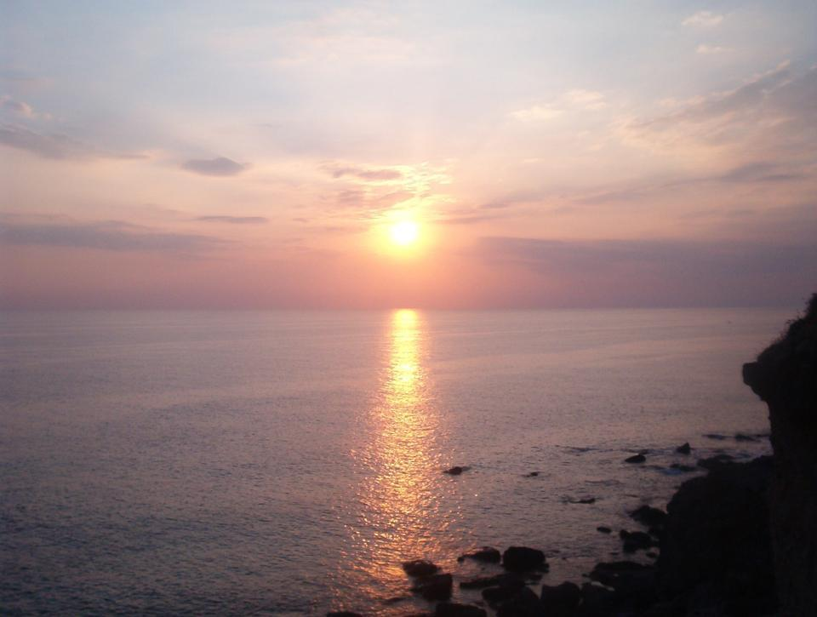
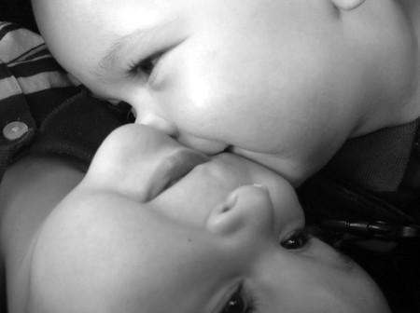
Nuova umanità
oggi nasce da chi crede in Lui,
nuovi siamo noi
se l'amore è la legge di vita,

Slide 56
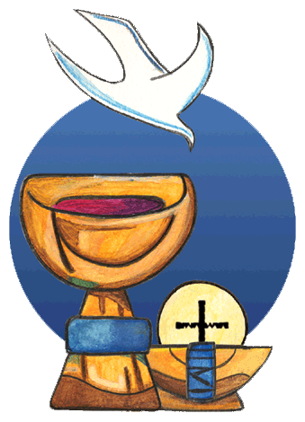
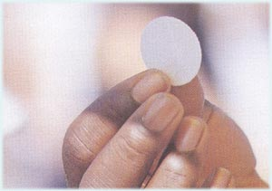
figli siamo noi
se non siamo divisi da niente,
vita eterna c'è
quando Lui è dentro di noi.

Slide 57
E allora diamoci la mano
e tutti insieme camminiamo
ed un oceano di pace nascerà.

Slide 58
E l'egoismo cancelliamo
e un cuore limpido sentiamo
è Dio che bagna
del suo amor l'umanità.

Slide 59
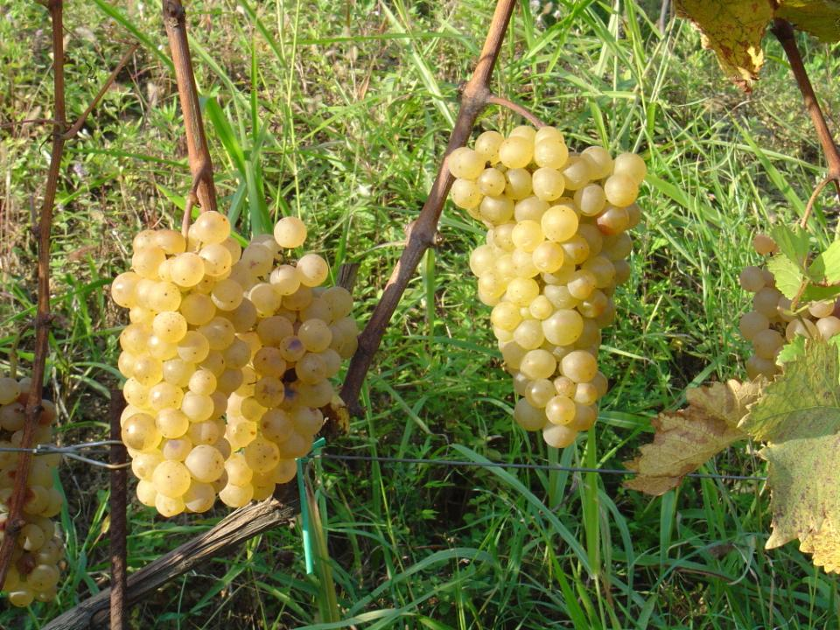

Slide 60
Il Signore sia con voi.
E con il tuo spirito.
In alto i nostri cuori.
Sono rivolti al Signore.
Rendiamo grazie al Signore nostro Dio.
È cosa buona e giusta.

Slide 62
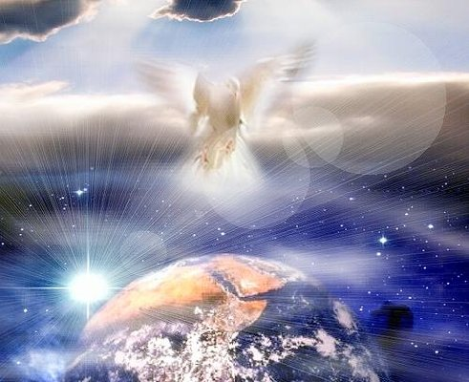
Santo Santo
Santo Santo
Santo il Signore
Santo Santo
Santo Santo
Santo il Signore
Dio dell’universo

Slide 63
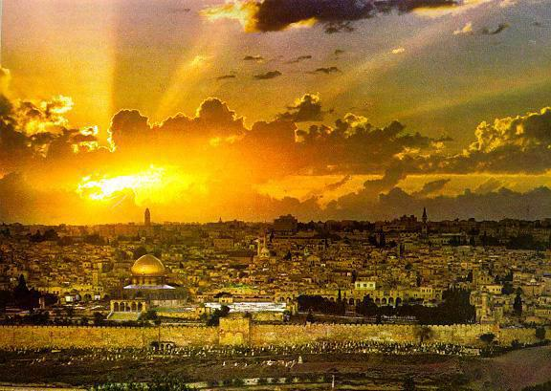
I cieli e la terra
sono pieni
della tua gloria
I cieli e la terra
sono pieni
della tua gloria

Slide 64
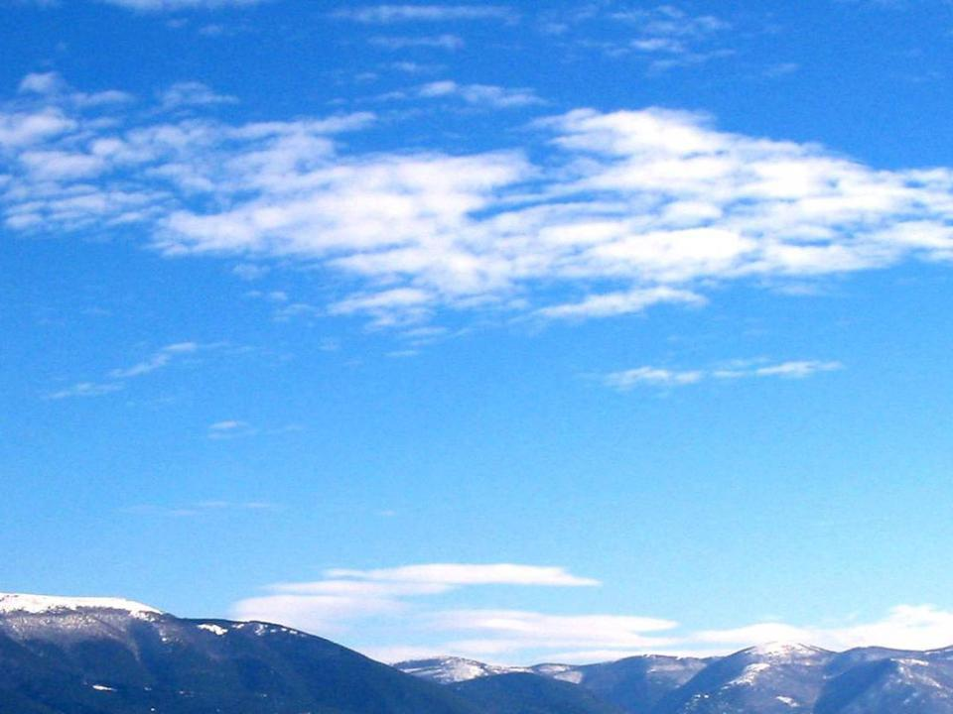
Osanna Osanna Osanna
Osanna Osanna
Osanna
Osanna
Osanna
Nell’alto dei cieli

Slide 65
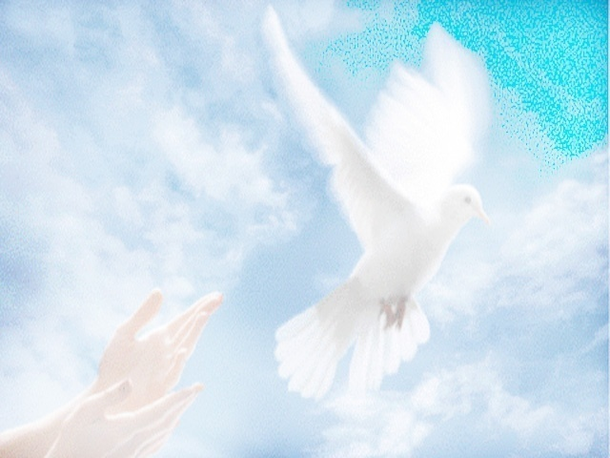
Benedetto è
Benedetto è
è colui che viene
Benedetto è
Benedetto è
è colui che viene
nel nome del Signore.

Slide 66
Osanna Osanna Osanna
Osanna Osanna
Osanna
Osanna
Osanna
Nell’alto dei cieli

Slide 67
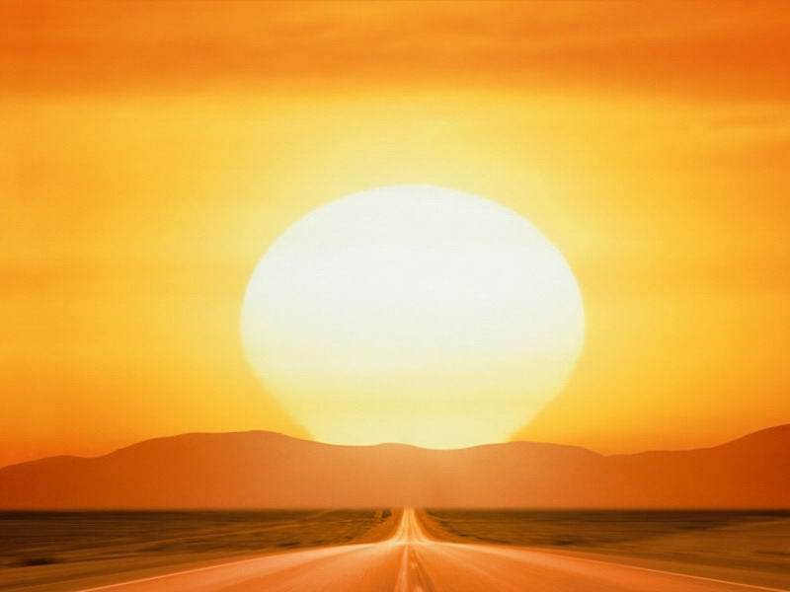
Santo Santo
Santo Santo
Santo il Signore
Santo Santo
Santo Santo
Santo il Signore
Dio dell’universo

Slide 69
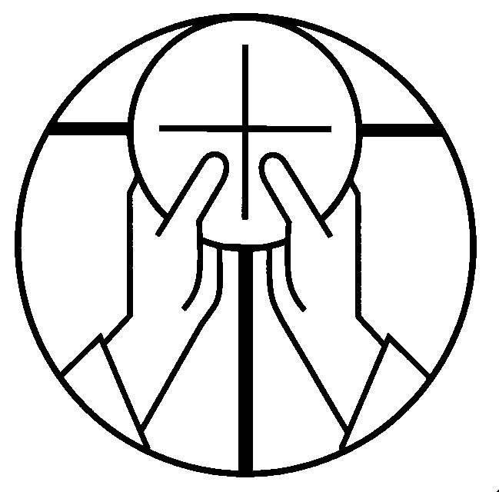
Mistero della fede.
Annunziamo la tua morte, Signore,
proclamiamo la tua risurrezione,
nell'attesa della tua venuta.

Slide 71
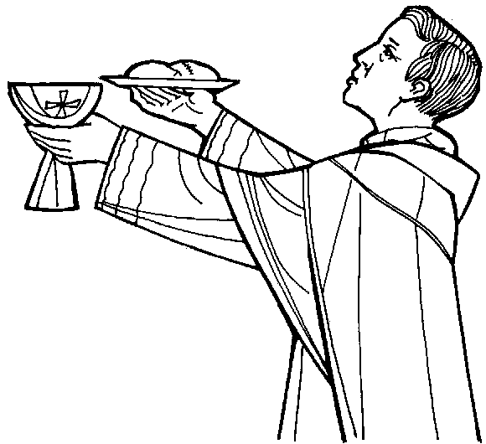
Per Cristo,
con Cristo
e in Cristo,
a te, Dio Padre onnipotente,
nell'unità dello Spirito Santo,
ogni onore e gloria
per tutti i secoli dei secoli.
Amen.

Slide 73
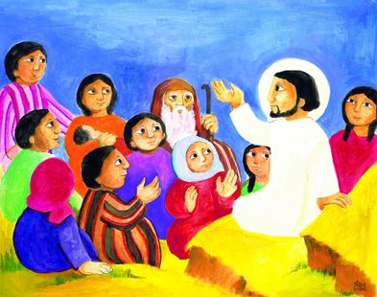
Padre nostro, che sei nei cieli,
sia santificato il tuo nome,
venga il tuo regno,
sia fatta la tua volontà,
come in cielo così in terra.
Dacci oggi il nostro pane quotidiano,
e rimetti a noi i nostri debiti
come noi li rimettiamo
ai nostri debitori,
e non ci indurre in tentazione,
ma liberaci dal male.

Slide 75
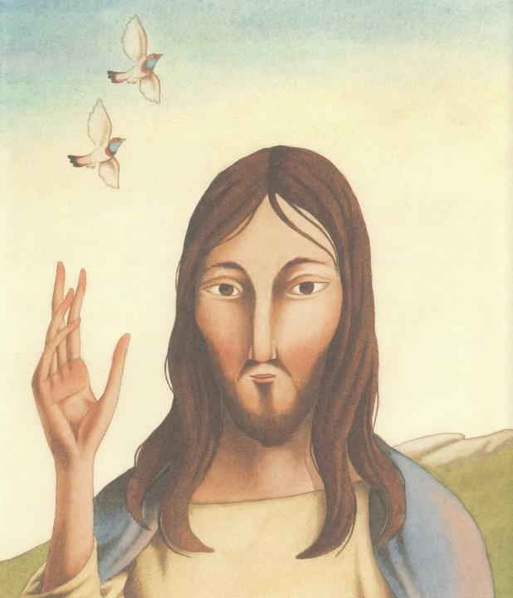
Tuo
è il regno,
tua
la potenza
e la gloria
nei secoli.

Slide 77

Pace a voi:
sia il tuo dono visibile;
pace a voi:
la tua eredità.
Pace a voi:
come un canto all’unisono
che sale dalle nostre città.

Slide 78
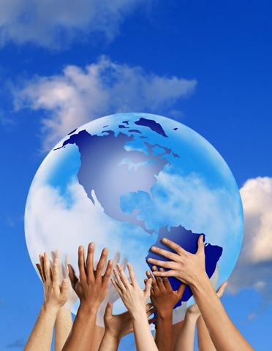
Pace sia, pace a voi: la tua pace sarà sulla terra com’è nei cieli. Pace sia, pace a voi: la tua pace sarà gioia nei nostri occhi, nei cuori.

Slide 79
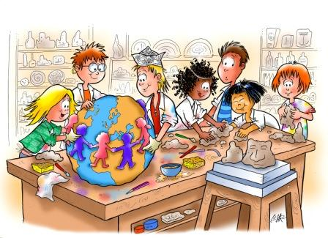
Pace sia, pace a voi: la tua pace sarà luce limpida nei pensieri. Pace sia, pace a voi: la tua pace sarà una casa per tutti.

Slide 80
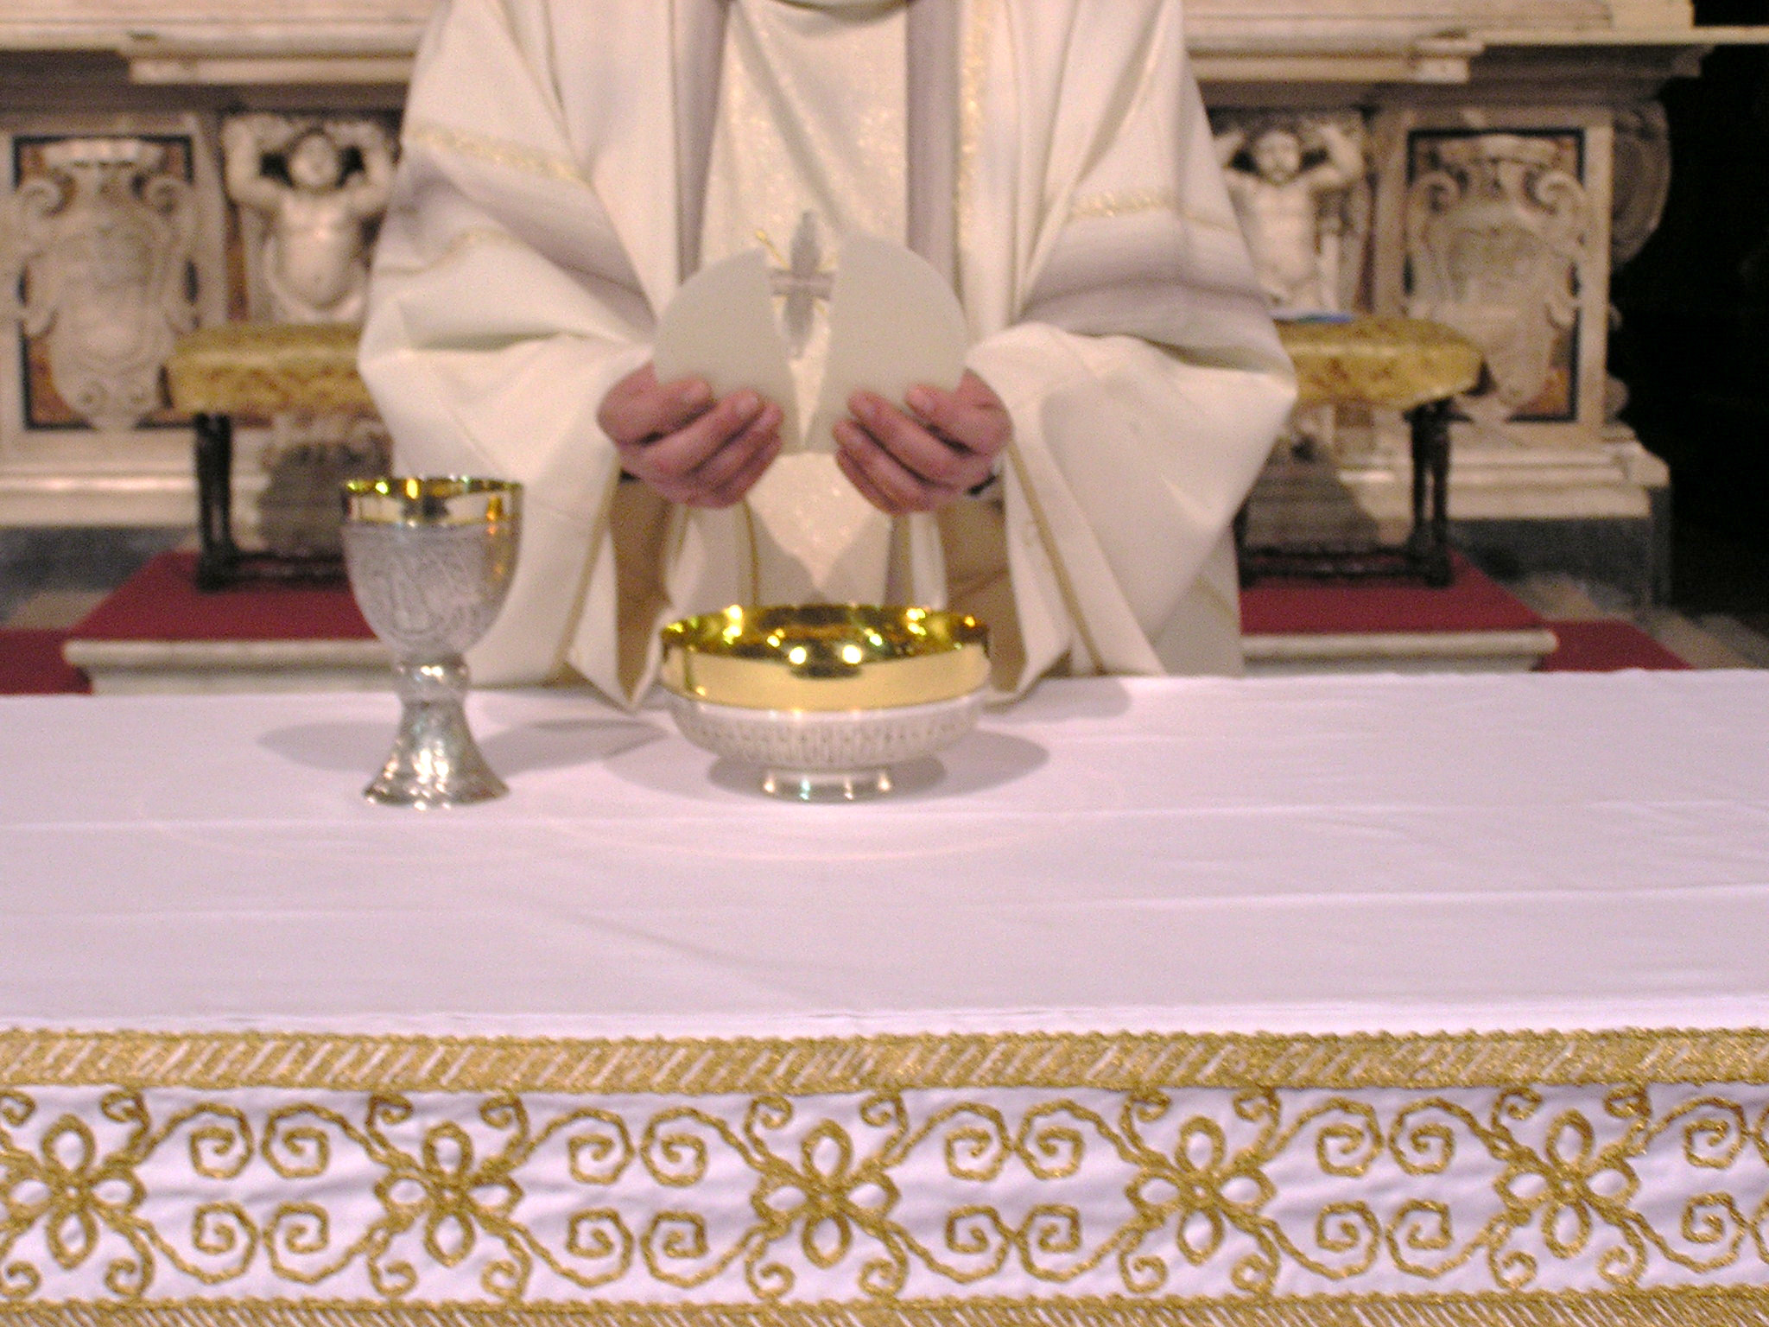
Agnello di Dio,
che togli i peccati del mondo,
abbi pietà di noi.

Slide 81
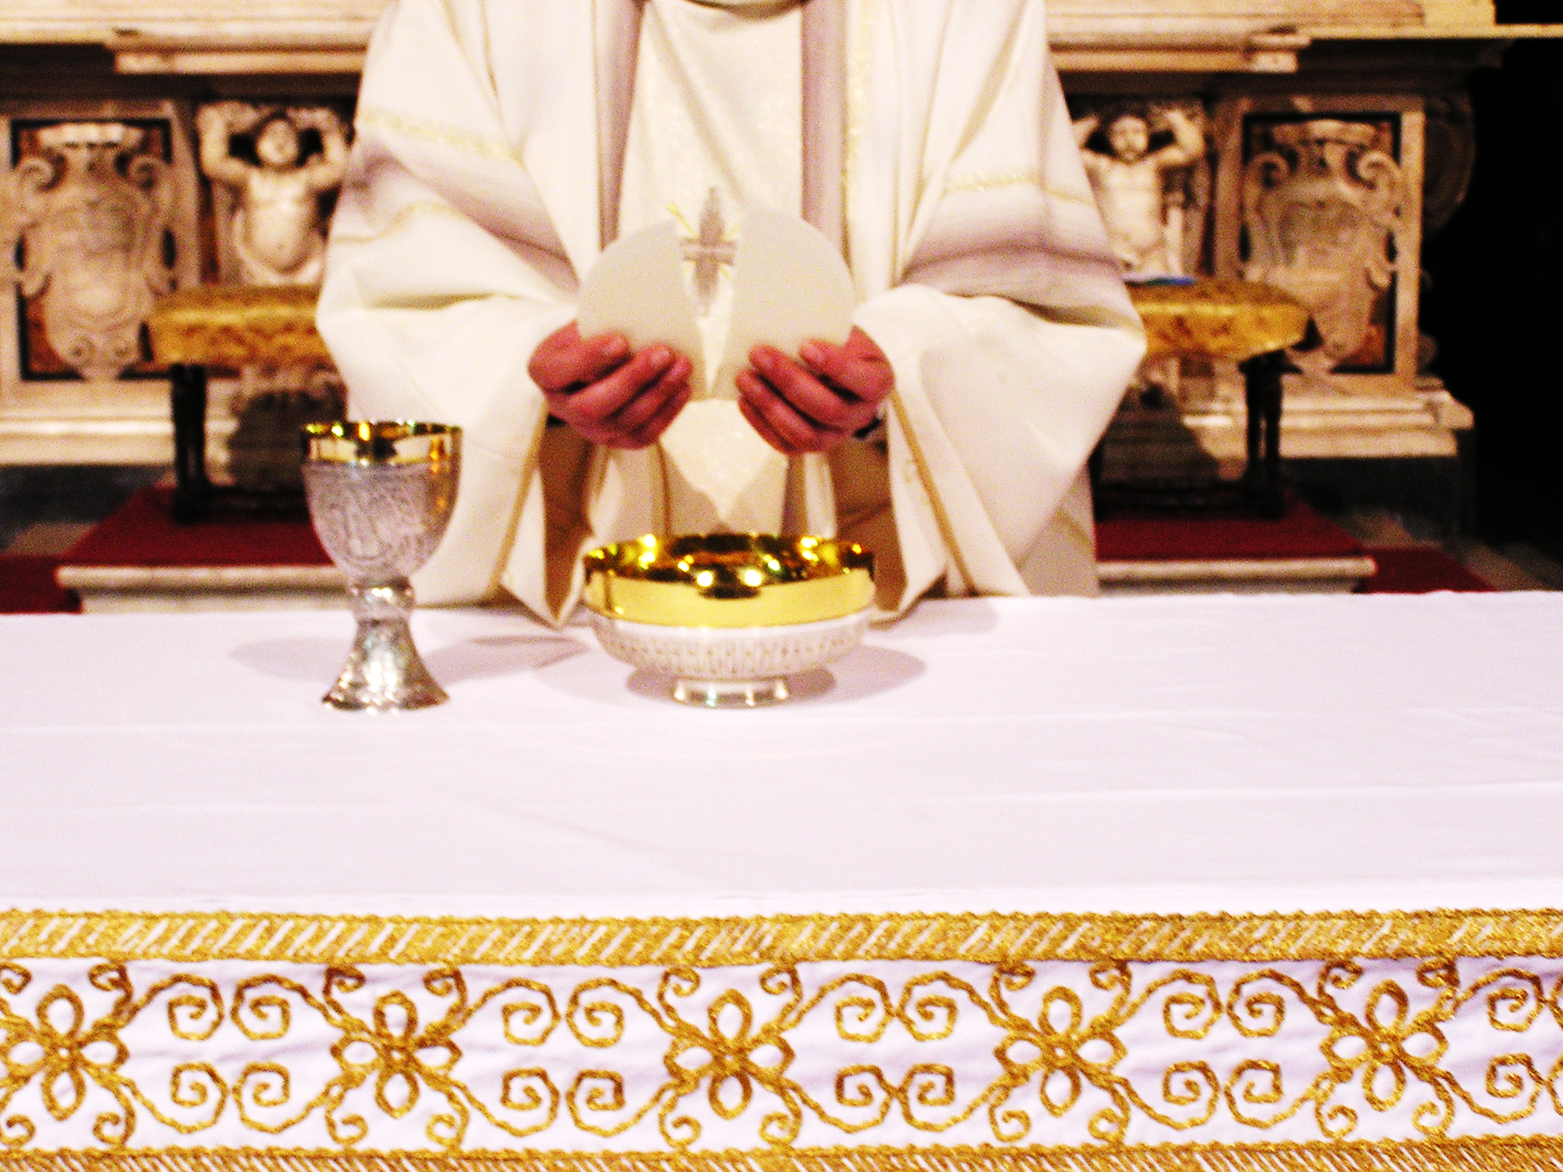
Agnello di Dio,
che togli i peccati del mondo,
dona a noi la pace.

Slide 83
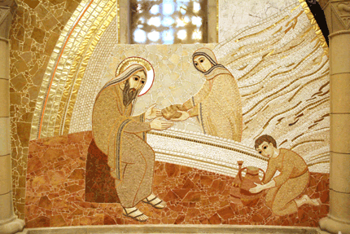
Beati gli invitati
alla Cena del Signore.

Slide 84
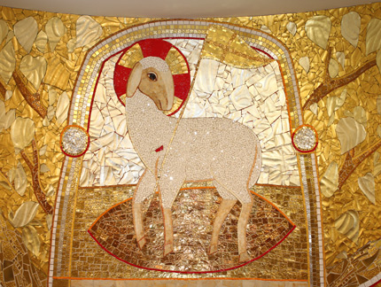
Ecco l’agnello di Dio,
che toglie i peccati del mondo.

Slide 85
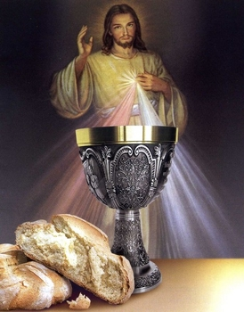
O Signore, non son degno
di partecipare alla tua mensa:
ma di’ soltanto una parola
e io sarò salvato.

Slide 86
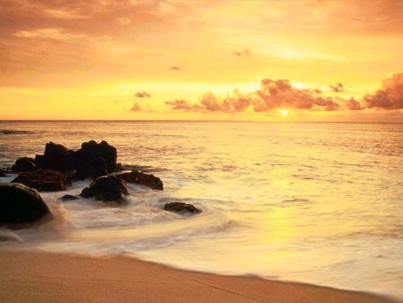
PRENDEREMO
IL LARGO

Slide 87
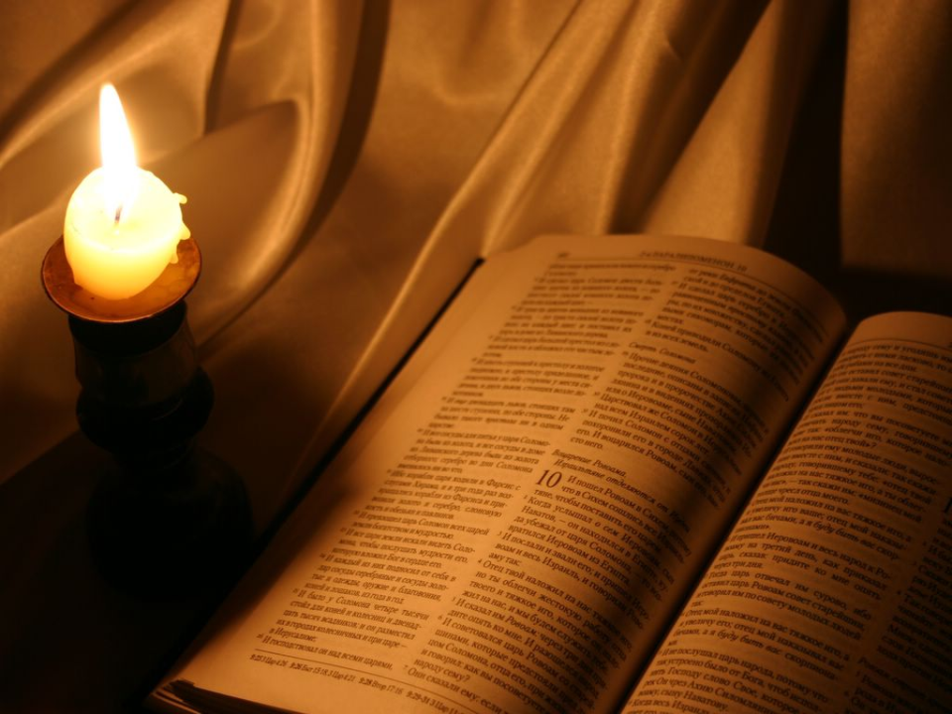
Questo è il nostro tempo per osare, per andare,
la parola che ci chiama
è quella tua!

Slide 88
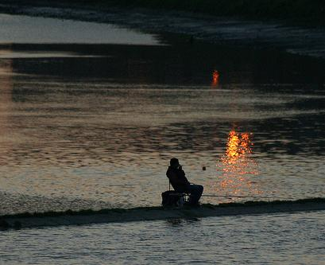
Come un giorno a Pietro,
anche oggi dici a noi:
"Getta al largo le tue reti insieme a me".

Slide 89
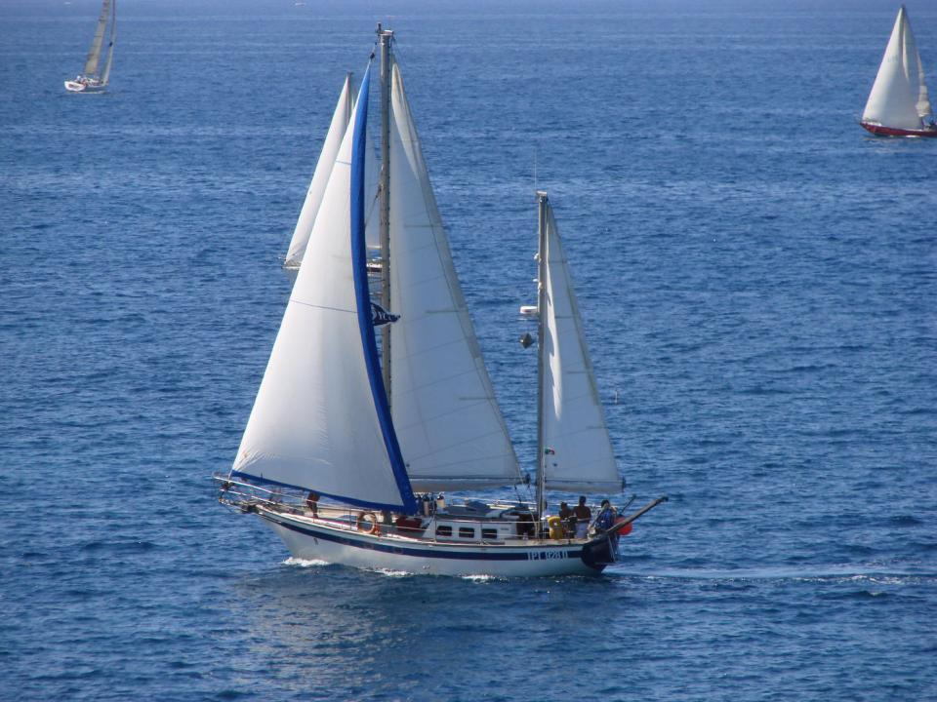
Saliremo in questa barca anche noi, il tuo vento soffia già sulle vele. Prenderemo il largo dove vuoi tu navigando insieme a te, Gesù.

Slide 90
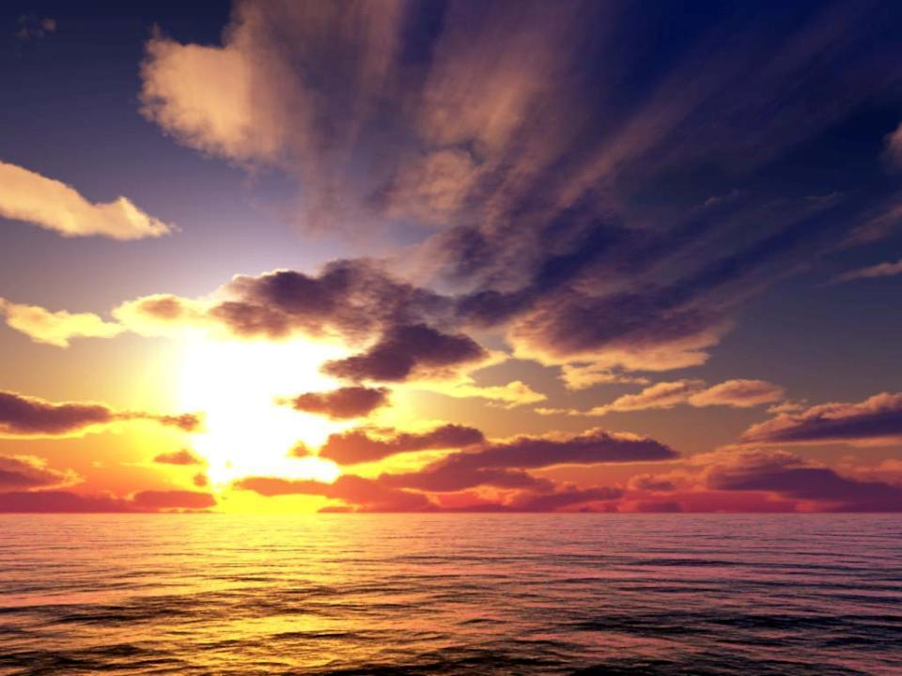
Questo è il nostro tempo,
questo è il mondo che ci dai orizzonti nuovi,
vie di umanità…

Slide 91

Come un giorno a Pietro,
anche oggi dici a noi:
"Se mi ami più di tutto,
segui me".

Slide 92
Saliremo in questa barca anche noi,
il tuo vento soffia già sulle vele. Prenderemo il largo dove vuoi tu navigando insieme a te, Gesù.

Slide 93

Navigando
il mare della storia
insieme a te,
la tua barca
in mezzo a forti venti va.

Slide 94

Come un giorno a Pietro,
anche oggi dici a noi:
"Se tu credi in me,
tu non affonderai".

Slide 95
Saliremo in questa barca anche noi,il tuo vento soffia già sulle vele. Prenderemo il largo dove vuoi tu navigando insieme a te, Gesù.

Slide 96
Questo è il nostro tempo per osare, per andare,
la parola che ci chiama è quella tua!

Slide 97
Come un giorno a Pietro,
anche oggi dici a noi:
"Getta al largo le tue reti insieme a me".

Slide 98
Saliremo in questa barca anche noi, il tuo vento soffia già sulle vele. Prenderemo il largo dove vuoi tu navigando insieme a te, Gesù.

Slide 99
Questo è il nostro tempo,
questo è il mondo che ci dai orizzonti nuovi, vie di umanità…

Slide 100
Come un giorno a Pietro,
anche oggi dici a noi:
"Se mi ami più di tutto,
segui me".

Slide 101
Saliremo in questa barca anche noi,il tuo vento soffia già sulle vele. Prenderemo il largo dove vuoi tu navigando insieme a te, Gesù.

Slide 102
Navigando il mare della storia
insieme a te, la tua barca in mezzo a forti venti va.

Slide 103
Come un giorno a Pietro,
anche oggi dici a noi:
"Se tu credi in me,
tu non affonderai".

Slide 104
Saliremo in questa barca anche noi,il tuo vento soffia già sulle vele. Prenderemo il largo dove vuoi tu navigando insieme a te, Gesù.

Slide 106
Padre santo e misericordioso, che ci hai nutriti con il corpo e sangue del tuo Figlio, per questa partecipazione al suo sacrificio donaci di comunicare alla sua stessa vita. Egli vive e regna nei secoli dei secoli.
Amen.

Slide 107
Il Signore sia con voi.
E con il tuo spirito.
Vi benedica Dio onnipotente
Padre e Figlio e Spirito Santo.
Amen.
Nel nome del Signore: andate in pace.
Rendiamo grazie a Dio.

Slide 108
Ciao a tutti
Buona Domenica

Slide 109

Resta accanto a me

Slide 110

Ora vado sulla mia strada
con l’amore tuo che mi guida. Oh Signore,
ovunque io vada,
resta accanto a me

Slide 111
Io ti prego, stammi vicino
ogni passo del mio cammino

Slide 112

ogni notte,
ogni mattino resta accanto
a me.

Slide 113
Ora vado sulla mia strada
con l’amore tuo che mi guida. Oh Signore,
ovunque io vada,
resta accanto a me

Slide 114
Io ti prego, stammi vicino
ogni passo del mio cammino

Slide 115
ogni notte,
ogni mattino resta accanto
a me.

Slide 116
Ora vado sulla mia strada
con l’amore tuo che mi guida. Oh Signore,
ovunque io vada,
resta accanto a me

Slide 117
Io ti prego, stammi vicino
ogni passo del mio cammino

Slide 118
ogni notte,
ogni mattino resta accanto
a me.

